Slide 1

VÆRKTØJ 4.1
INTERESSENTANALYSEN
Værktøjer til Power i projekter og portefølje, 5. udgave © John Ryding Olsson

Slide 2
Værktøj: Interessentanalyse
Formål og udbytte
At afdække hvem interessenterne er.
At prioritere de vigtigste interessenter.
At forstå interessenterne og deres opfattelse af projektet.
At definere passende tiltag for at håndtere interessenterne på den bedste måde.
Hvornår bruges den i projektet?
Interessentanalysen bør foretages så hurtigt som muligt. Projektejer og projektleder bør udarbejde den første interessentanalyse, inden teamet bliver udvalgt.
Derefter bør projektleder og team udarbejde en risikoanalyse, så snart teamet er nedsat for at få et overblik over det politiske landskab, projektet skal gennemføres i.
Interessentanalysen er grundlaget for udarbejdelsen af en attraktiv projektmålsætning, hensigtsmæssig og accepteret fremgangsmåde i projektet, accepteret beslutningsproces, organisering med involvering af de rette personer, målrettet kommunikationsstrategi, identifikation af nøglepersoner og forebyggelse af mulige interessekonflikter.
Interessentanalysen skal løbende revideres og vedligeholdes gennem projektet. Specielt hvis der opstår overraskelser som f.eks. Interessenter, der reagerer anderledes end forventet, eller der dukker uventede eller ”glemte” interessenter op.
Faldgruber og begrænsninger
Interessentanalysen er deltagernes opfattelse, ikke interessenternes. Derfor bør analysen udarbejdes af flere personer med forskelligt kendskab til interessenterne. Analysen bør derfor verificeres blandt interessenterne.
Analysen er et øjebliksbillede, som kan ændre sig under projektforløbet.
Projektresultater og andre ændringer i omgivelserne kan ændre interessenternes opfattelse.
Interessenterne kan blive påvirket af personer, som ikke umiddelbart opfattes som interessenter i forhold til projektet.
På områder, hvor interessenternes opfattelse og adfærd er afgørende for projektet, bør interessenterne involveres og høres, så projektet kender interessenternes synspunkter.
Værktøjer til Power i projekter og portefølje, 5. udgave © John Ryding Olsson

Slide 3
Værktøj: Interessentanalyse
Hvem deltager
Interessentanalysen bør gennemføres på overordnet niveau af projektejer og projektleder. Hvis muligt med input fra styregruppen.
På operationelt niveau skal interessentanalysen udarbejdes i projektteamet for at sikre kvalitet, og at alle kender det politiske landskab.
Sådan gør du
Interessentanalysen kan gennemføres med forskellige formål og forskellige vinklinger. Derfor er der her i værktøjet eksempler på forskellige matrix, som kan anvendes i forskellige situationer, men princippet og fremgangsmåden er fælles.
1) Saml de relevante deltagere, og gennemfør en brainstorm over emnet: Hvem er interessenterne til dette projekt? Interessenter er personer, der kommer i berøring med eller bliver berørt af projektets gennemførelse eller effekten af projektet. Noter interessenterne på Post-it lapper, så der senere kan foretages en sortering (en interessent pr. Post-it lap).
2) Sortér, og prioritér interessenterne ved hjælp af matrix 1, 2, 3 eller 4: Den valgte matrix kan optegnes på et flipover papir, hvorefter de forskellige Post-it lapper placeres på den relevante position. Der kan anvendes en kombination af de forskellige sorteringsmatricer.
Matrix 1 er en generel analyse, hvor interessenternes placeres ud fra deres viden og indflydelse.
Matrix 2 anvendes for at vurdere, hvor hårdt de forskellige interessenter rammes af en given forandring. Dette er en vurdering af forandringens effekt for interessenterne.
Matrix 3 anvendes til at kortlægge interessenternes opfattelse og adfærd. Matrix 3 kan udarbejdes direkte fra projektets brainstorming, men den kan også frembringes på baggrund af matrix 1 og 2.
Matrix 4 anvendes i forandringsprojekter, og den vurderer forandringens effekt på den enkelte og interessenternes involvering. Matrix 4 kan udarbejdes direkte fra projektets brainstorming, men den kan også frembringes på baggrund af matrix 1 og 2.
3) Beskriv de vigtigste interessenter ved hjælp af skabelon 5 eller 6
Skabelon 5: Beskrivelse af den enkelte interessent anvendes i projekter generelt. Kan udarbejdes ud fra matrix 1 eller 3.
Skabelon 6: Beskrivelse af nøgleinteressenterne i forandringsprocessen anvendes til beskrivelse af nøgleinteressenterne i organisatoriske forandringsprojekter. Kan udarbejdes ud fra matrix 2 eller 4.
Værktøjer til Power i projekter og portefølje, 5. udgave © John Ryding Olsson

Slide 4
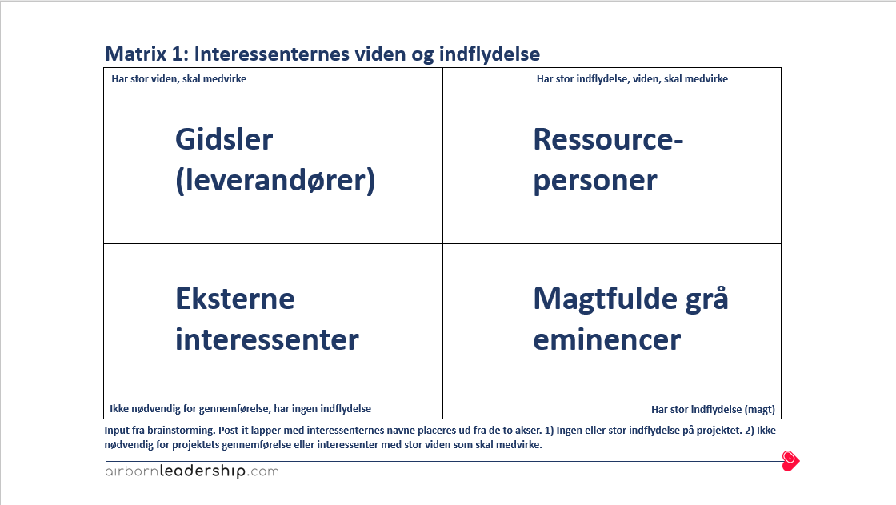
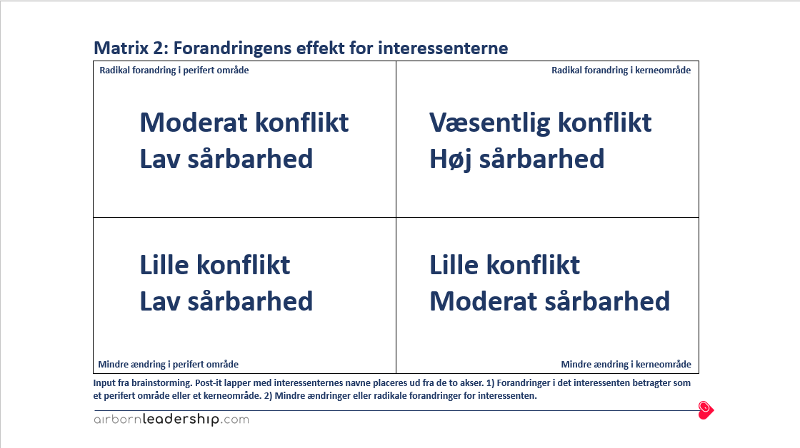
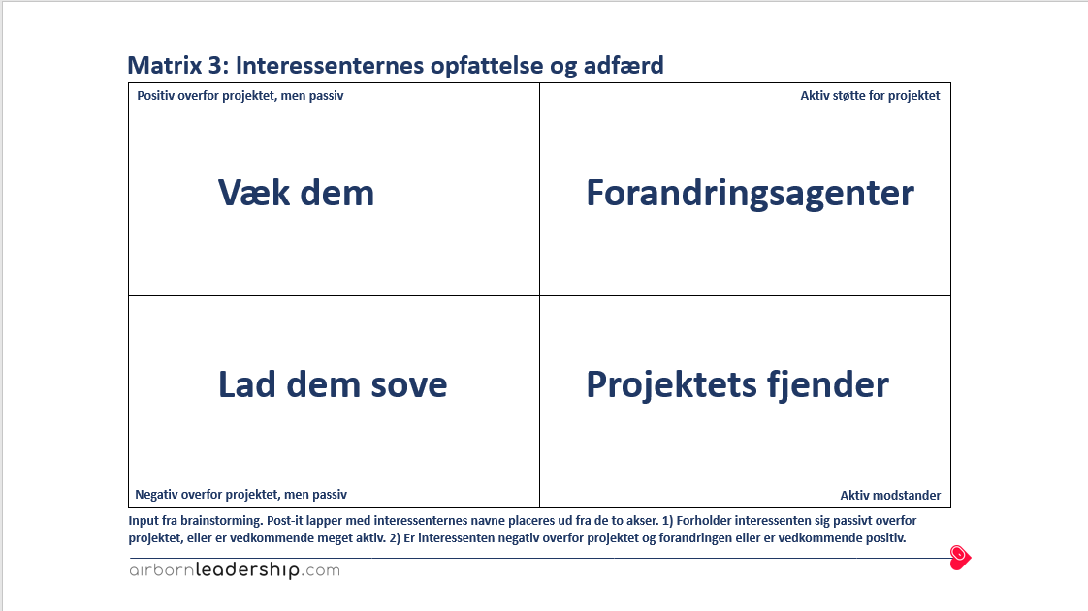
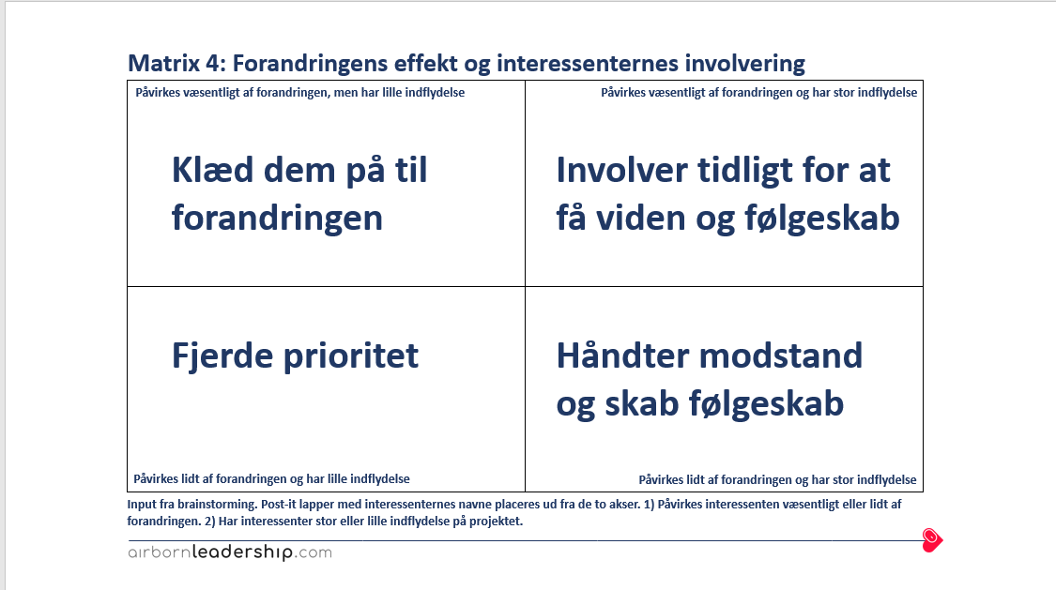
Konsekvens af interessenternes placering i de fire matricer
Gidsler skal informeres på stormøder eller i fokusgrupper. Vi kan bruge deres viden og de skal trænes eller undervises. Ressourcepersoner skal involveres i workshops og arbejdsgrupper. Eminencer skal høres gennem interview eller referencegruppe. Måske i styregruppe. De eksterne interessenter skal orienteres så projektet har et godt renommé.
Matrixen beskriver hvor hårdt forandringen rammer de forskellige interessenter og hvordan det opfattes af interessenterne. Den ene dimension er hvor sårbare interessenterne føler sig i forhold til forandringen. Den anden faktor er hvor stor konflikten mellem projektets mål og interessenten er.
Væk og involver de positive interessenter som ikke aktivt støtter om omkring projektet. Aktive støtter bør anvendes som forandringsagenter eller superbrugere. Aktive modstandere er projektets fjender og deres modstand skal håndteres og reduceres.
Passive interessenter med en negativ holdning skal holdes hen, lad dem sove i fred.
Matricen beskriver hvor hårdt forandringen rammer de forskellige interessenter og hvor stor indflydelse den enkelte interessent har på projektet. De fire tekster beskriver kort, hvordan de fire interessentgrupper bør håndteres.
Værktøjer til Power i projekter og portefølje, 5. udgave © John Ryding Olsson

Slide 5
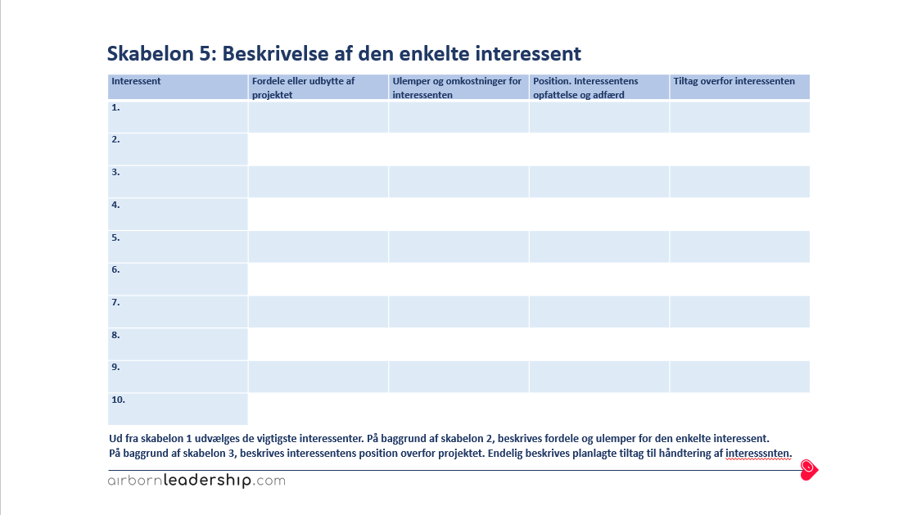
Generel interessentanalyse
1) Generelt kan interessentanalyse gennemføres i tre trin. Først gennemføres en brainstorm, derefter placeres interessenter i matrix 1. Til sidst beskrives de vigtigste interessenter i skabelon 5 herunder.
1
2
2
2) Som supplement til interessentanalysen i (1) kan man vælge også at vurdere deres opfattelse og adfærd ved hjælp af matrix 3. Til sidst beskrives de vigtigste interessenter i skabelon 5 herover.
Man kan også bruge de fire matricer i andre kombinationer.
Værktøjer til Power i projekter og portefølje, 5. udgave © John Ryding Olsson

Slide 6
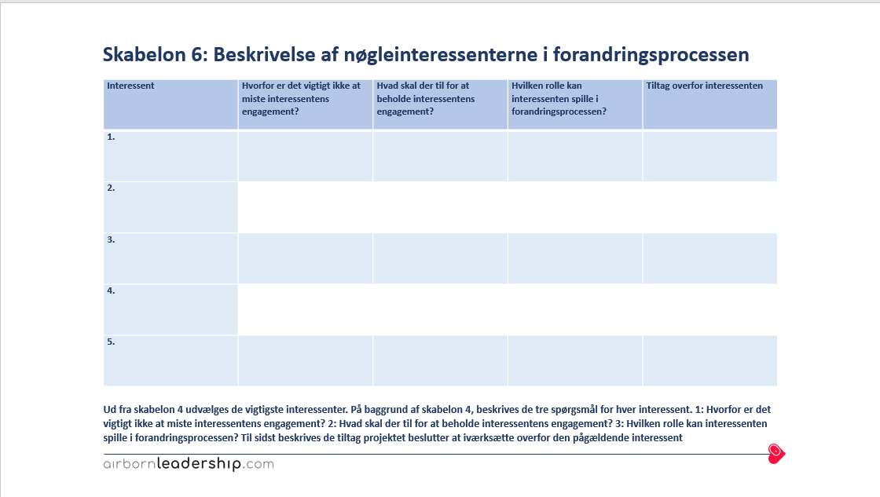
Interessentanalyse i projekter med stor andel af organisatorisk forandring
1) Generelt kan interessentanalyse gennemføres i tre trin. Først gennemføres en brainstorm, derefter placeres interessenter i matrix 2 ud fra omfanget af den aktuelle forandring. Til sidst beskrives de vigtigste interessenter i skabelon 6 herunder.
1
2
2
2) Som supplement til interessentanalysen i (1), kan man vælge også at vurdere deres indflydelse på projektet ved hjælp af matrix 4. Til sidst beskrives de vigtigste interessenter i skabelon 6 herover.
Man kan også bruge de fire matricer i andre kombinationer.
Værktøjer til Power i projekter og portefølje, 5. udgave © John Ryding Olsson

Slide 7
Matrix 1: Interessenternes viden og indflydelse
Har viden og lille indflydelse, skal medvirke
Har stor indflydelse, stor viden, skal medvirke
Ikke nødvendig for gennemførelse, har ingen indflydelse
Har stor indflydelse (magt), men behøver ikke medvirke
Input fra brainstorming. Post-it lapper med interessenternes navne placeres ud fra de to akser. 1) Ingen eller stor indflydelse på projektet. 2) Ikke nødvendig for projektets gennemførelse eller interessenter med stor viden, som skal medvirke.
Værktøjer til Power i projekter og portefølje, 5. udgave © John Ryding Olsson

Slide 8
Matrix 2: Forandringens effekt for interessenterne
Radikal forandring i perifert område
Radikal forandring i kerneområde
Mindre ændring i perifert område
Mindre ændring i kerneområde
Input fra brainstorming. Post-it lapper med interessenternes navne placeres ud fra de to akser. 1) Forandringer i det interessenten betragter som et perifert område eller et kerneområde. 2) Mindre ændringer eller radikale forandringer for interessenten.
Værktøjer til Power i projekter og portefølje, 5. udgave © John Ryding Olsson

Slide 9
Matrix 3: Interessenternes opfattelse og adfærd
Positiv overfor projektet, men passiv
Aktiv støtte for projektet
Negativ overfor projektet, men passiv
Aktiv modstander
Input fra brainstorming. Post-it lapper med interessenternes navne placeres ud fra de to akser. 1) Forholder interessenten sig passivt over for projektet, eller er vedkommende meget aktiv? 2) Er interessenten negativ over for projektet og forandringen, eller er vedkommende positiv?
Værktøjer til Power i projekter og portefølje, 5. udgave © John Ryding Olsson

Slide 10
Matrix 4: Forandringens effekt og interessenternes involvering
Påvirkes væsentligt af forandringen, men har lille indflydelse
Påvirkes væsentligt af forandringen og har stor indflydelse
Påvirkes lidt af forandringen og har lille indflydelse
Påvirkes lidt af forandringen og har stor indflydelse
Input fra brainstorming. Post-it lapper med interessenternes navne placeres ud fra de to akser. 1) Påvirkes interessenten væsentligt eller lidt af forandringen? 2) Har interessenter stor eller lille indflydelse på projektet?
Værktøjer til Power i projekter og portefølje, 5. udgave © John Ryding Olsson

Slide 11
Skabelon 5: Beskrivelse af den enkelte interessent
Interessent | Fordele eller udbytte af projektet | Ulemper og omkostninger for interessenten | Position. Interessentens opfattelse og adfærd | Tiltag over for interessenten
1.
2.
3.
4.
5.
6.
7.
8.
9.
10.
Ud fra matrix 1 udvælges de vigtigste interessenter. På baggrund af matrix 2 beskrives fordele og ulemper for den enkelte interessent.
På baggrund af matrix 3 beskrives interessentens position over for projektet. Endelig beskrives planlagte tiltag til håndtering af interessenten.
Værktøjer til Power i projekter og portefølje, 5. udgave © John Ryding Olsson

Slide 12
Skabelon 6: Beskrivelse af nøgleinteressenterne i forandringsprocessen
Interessent | Hvorfor er det vigtigt ikke at miste interessentens engagement? | Hvad skal der til for at beholde interessentens engagement? | Hvilken rolle kan interessenten spille i forandringsprocessen? | Tiltag over for interessenten
1.
2.
3.
4.
5.
Ud fra matrix 4 udvælges de vigtigste interessenter. På baggrund af matrix 4 beskrives de tre spørgsmål for hver interessent. 1: Hvorfor er det vigtigt ikke at miste interessentens engagement? 2: Hvad skal der til for at beholde interessentens engagement? 3: Hvilken rolle kan interessenten spille i forandringsprocessen? Til sidst beskrives de tiltag, projektet beslutter at iværksætte over for den pågældende interessent.
Værktøjer til Power i projekter og portefølje, 5. udgave © John Ryding Olsson

Slide 13
Referencer og links
Forbindelse til andre værktøjer
Målhierarki og Impact case: Interessenternes ønsker og forventninger kan have direkte indflydelse på projektets målsætning.
Milepælsplan: Analysen vil have indflydelse på, hvem der skal involveres hvornår. Hvilke workshops bør gennemføres og med hvem.
Risikoanalysen: Interessentanalysen kan give input til risikoanalysen. Interessenter kan være en direkte risiko.
Agil ugeplan: Analysen giver input til ugeplanen.
Projektorganisering: Analysen viser, hvilke interessenter der bør være i projektgruppe, arbejdsgrupper, referencegrupper og styregruppe.
Kommunikationsplanen: Giver input til målgrupper. Interessenternes ønsker og bekymringer, der er input til, hvilke budskaber der skal kommunikeres.
Links
https://altomledelse.dk/interessentanalyse/
https://www.mindtools.com/pages/article/newPPM_07.htm
https://airbornleadership.com/
Referencer
Bogen Projektledelse, magt og mennesker – Machiavelli for projektledere 1. udgave, Djøf Forlag 2022.
Bogen Power i projekter og portefølje 3. udgave, Djøf Forlag: Interessentanalysen er beskrevet fra side 113.
Bogen Projektlederskab – effekt til tiden 1. udgave, Djøf Forlag: Interessentanalysen er beskrevet fra side 321.
Bogen Projektets interessenter. Analyse og samspil, Djøf Forlag. Hele bogen handler om interessenterne.
Bogen Forandringslederens håndbog, Gyldendal Business: Interessentanalysen er beskrevet fra side 72 .
Værktøjer til Power i projekter og portefølje, 5. udgave © John Ryding Olsson

Slide 14




Vi har flere spændende bøger inden for projektledelse
Se mere på https://djoefforlag.dk/
Værktøjer til Power i projekter og portefølje, 5. udgave © John Ryding Olsson

